Slide 1
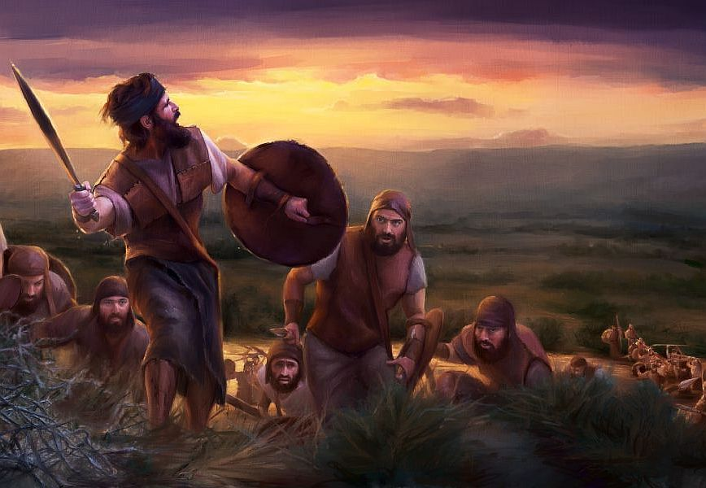
HAKİMLER kitabı
7. Tola, Yair, YİFTAH, Elon, Avdon
(bölüm 10-12)

Slide 2
HAKİMLER - iskelet
Giriş:
İsrail'in suçu
(1:1 - 3:6)
1. İsrailin birinci suçu: düşmanlarını tam yenmediler (1:1 - 2:5)
2. İsrailin ikinci suçu: Rabbe karşı gittler (2:6 - 3:6)
Ana bölüm:
Baskılar ve kurtarıcılar (3:7 - 16:31)
A. Otniel - Aram'a (Suriye'ye) karşı (3:7-11)
B. Ehut - Moavlılara karşı (3:12-30)
1. Şamgar (3:31)
C. Debora - Kenanlılara karşı (bölüm 4-5)
D. Gidyon - Midyanlılara karşı (bölüm 6-8)
- Avimelek, anti-hakim (bölüm 9)
2. Tola (10:1-2)
3. Yair (10:3-5)
E. Yiftah - Ammonlulara karşı (10:6 - 12:7)
4. İvsan (12:8-10)
5. Elon (12:11-12)
6. Avdon (12:13-15)
F. Şimşon - Filistilere karşı (bölüm 13-16)
Ekleme:
Hakimler zamanındaki düşkünlük (b.17-21)
1. Birinci örnek:
dinsel düşkünlük
Danlılar: zorbacılıkla putperestlik (b.18)
2. İkinci örnek:
ahlaki düşkünlük
Mika: kiralık Allah görevlisi (b.17)
Levilinin cariyesi ve Giva kasabası (b.19)
Benyaminlilerle iç savaş (b.20-21)

Slide 3
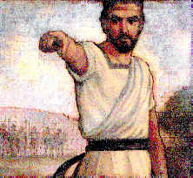
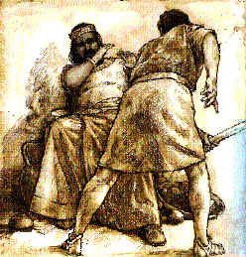
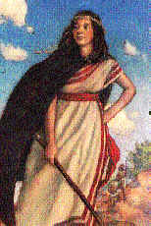
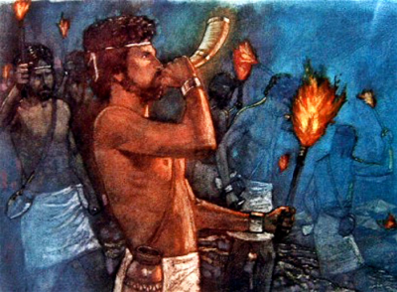
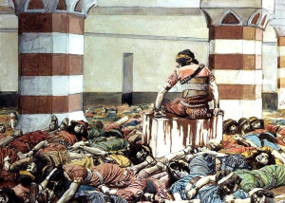
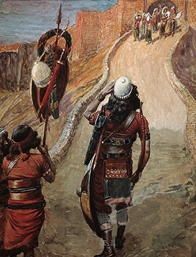
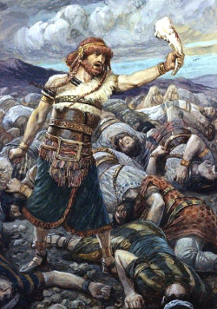
HAKİMLER kitabı - Giriş
1. Otniel
2. Ehut
3. Debora
4. Gidyon
Büyük hakimler
Avimelek
5. Yiftah
6. Şimşon

Slide 4
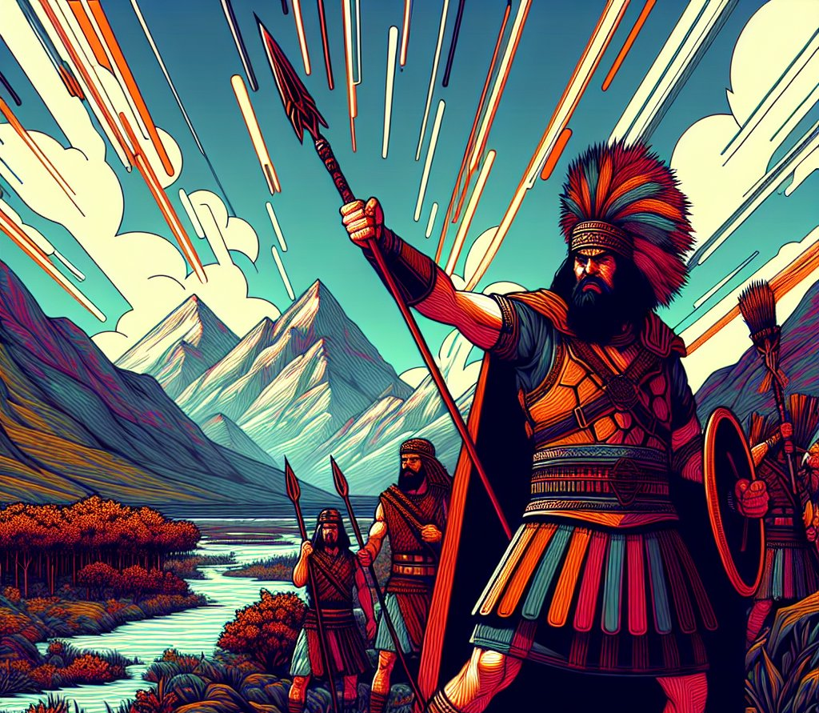
Baskılar ve kurtarıcılar - 7. TOLA (b. 10)
10:1-2
1 Avimelek'in ölümünden sonra İsrail'i kurtarmak için İssakar oymağından Dodo oğlu Pua oğlu Tola adında bir adam ortaya çıktı. Tola Efrayim'in dağlık bölgesindeki Şamir'de yaşardı.
2 İsrail'i yirmi üç yıl yönettikten sonra öldü, Şamir'de gömüldü.

Slide 5
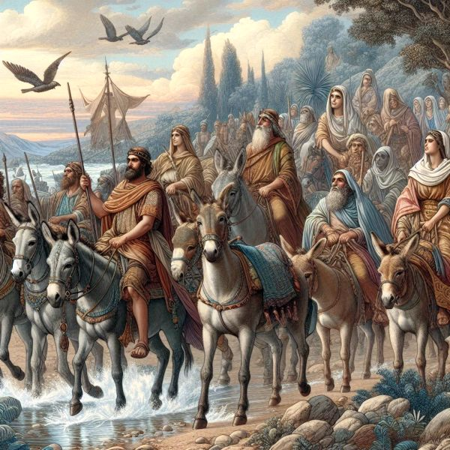
Baskılar ve kurtarıcılar - 8. YAİR (b. 10)
10:3-5
3 Ondan sonra Gilatlı Yair başa geçti. Yair İsrail'i yirmi iki yıl yönetti.
4 Otuz oğlu vardı. Bunlar otuz eşeğe biner, otuz kenti yönetirlerdi. Gilat yöresindeki bu kentler bugün de Havvot-Yair diye anılıyor.
5 Yair ölünce Kamon'da gömüldü.
Gilat = Şeria ırmağının ötesi

Slide 6
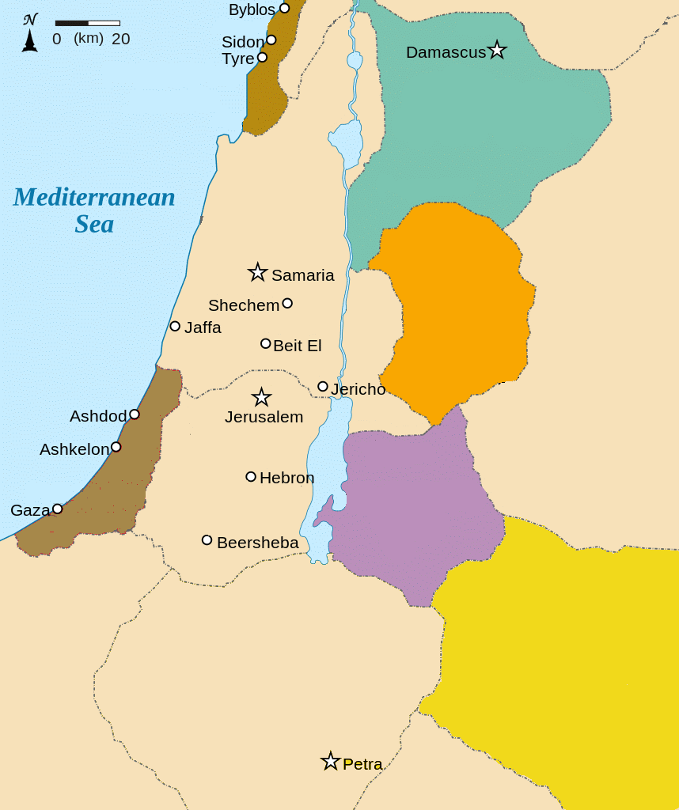
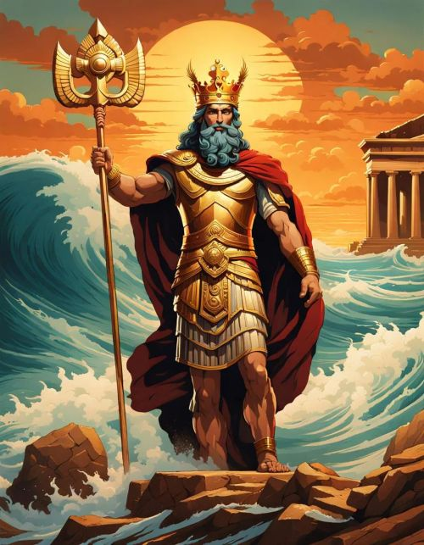
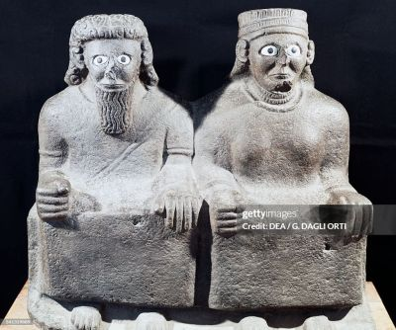
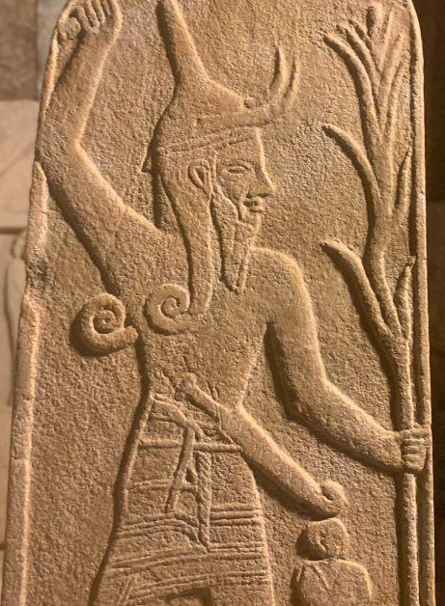
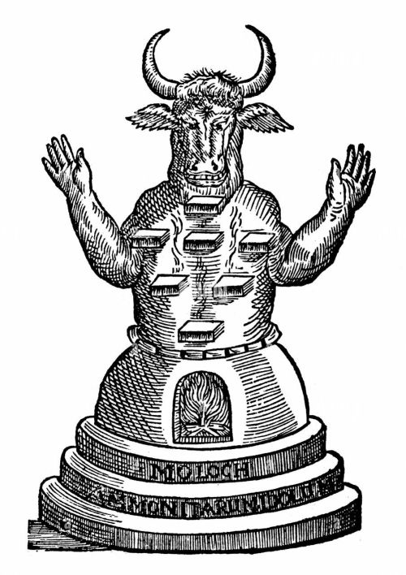
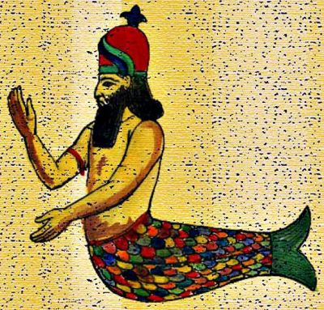
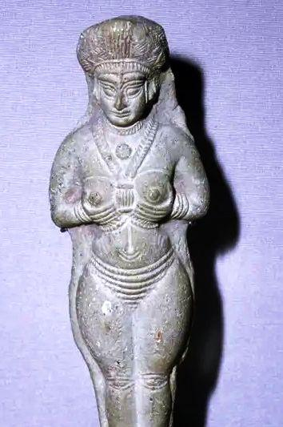
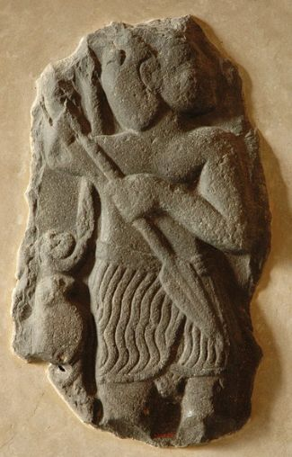
Baskılar ve kurtarıcılar - 9. YİFTAH (b. 10-12)
10:6
İsrailliler yine RAB'bin gözünde kötü olanı yaptılar;
Baallar'a
Aştoretler'e
Aram
Sayda
Moav
Ammon ve
Filist
ilahlarına kulluk ettiler.
RAB'bi terk ettiler, O'na kulluk etmediler.
Sayda
Aram (Suriye)
Hadad + İştar
Melkart
Dagon
Ammon
Baal
Moav
Molek
Filist
Midyanlılar
Aştoret
Kemoş

Slide 7
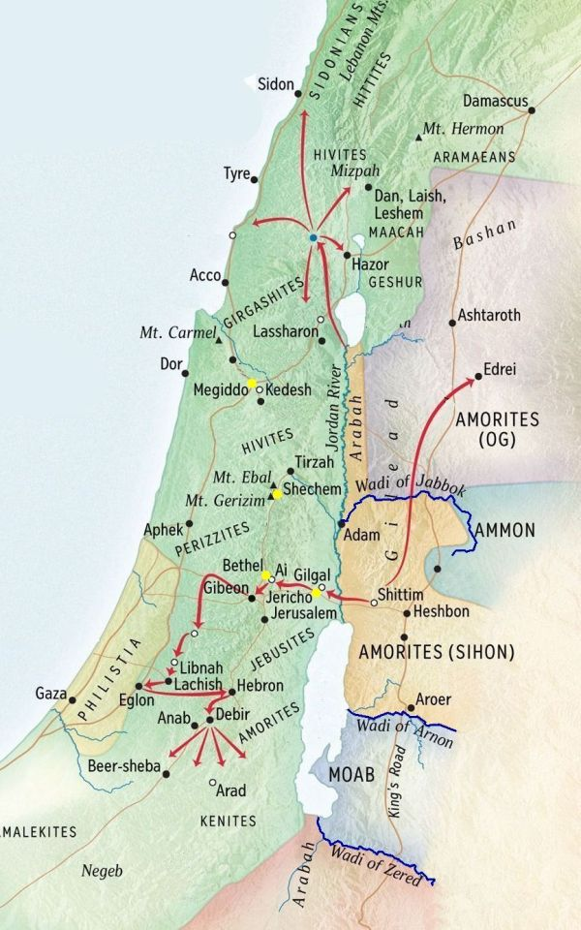
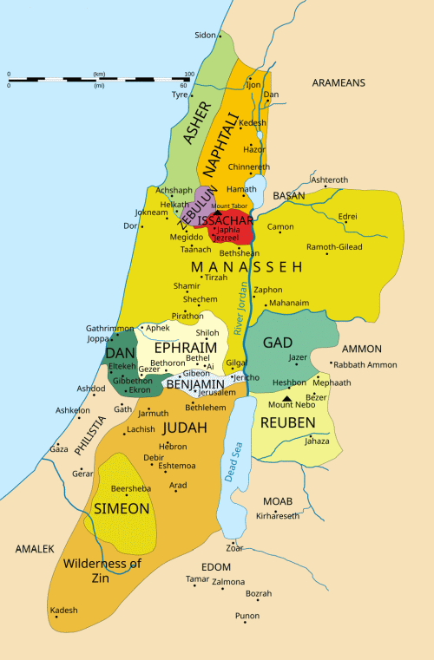
Baskılar ve kurtarıcılar - 9. YİFTAH (b. 10-12)
10:7-8
7 Bu yüzden İsrailli-ler'e öfkelenen RAB, onları Filistliler'e ve Ammonlular'a tutsak etti.
8 Bunlar o yıldan başlayarak İsrailliler'i baskı altında ezdiler; Şeria Irmağı'nın ötesinde, Gilat'taki Amorlular ülkesinde yaşayan bütün İsrailliler'i on sekiz yıl baskı altında tuttular.
4. Yotam'in laneti (Hakimler 9)
5. Samiriyeliler tapınak kuruyor,
İsrailliler yıkıyor (-110 yıl)
6. "Ne bu dağda, ne o dağda"
(Yuhanna 4)

Slide 8
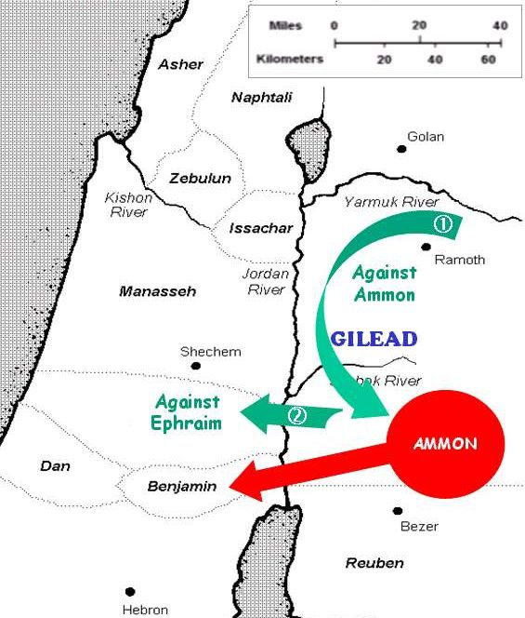
Baskılar ve kurtarıcılar - 9. YİFTAH (b. 10-12)
10:9-10
9 Ammonlular Yahuda, Benyamin ve Efrayim oymaklarıyla savaşmak için Şeria Irmağı'nın ötesine geçtiler. İsrail büyük sıkıntı içindeydi.
10 İsrailliler RAB'be, "Sana karşı günah işledik" diye seslendiler, "Seni, Tanrımız'ı terk edip Baallar'a kulluk ettik."
4. Yotam'in laneti (Hakimler 9)
5. Samiriyeliler tapınak kuruyor,
İsrailliler yıkıyor (-110 yıl)
6. "Ne bu dağda, ne o dağda"
(Yuhanna 4)

Slide 9
Baskılar ve kurtarıcılar - 9. YİFTAH (b. 10-12)
10:11-14
11 RAB, "Sizi Mısırlılar'dan, Amorlular'dan, Ammonlular'dan, Filistliler'den kurtaran ben değil miyim?" diye karşılık verdi,
12 "Saydalılar, Amalekliler, Maonlular size baskı yaptıklarında bana yakardınız, ben de sizi onların elinden kurtardım.
Mısır - Musa (Çıkış 14:30; 1.Sam 12:8)
Amorlular - Musa (Sayım 21:21-25)
Ammonlular - Ehut (Hakimler 3:11-15)
Filistliler - Şamgar (Hakimler 3:31)
Saydalilar - Debora / Barak (Hakimler 5:19-31)
Amalekliler - Gidyon (Hakimler 6:3)
Maon/Midyanlılar - Gidyon (Hakimler
Maonlular
Septuaginta'da "Midyanlılar" yazıyor
yada Maonlular kü.ük bir Arap kabile idi

Slide 10
Baskılar ve kurtarıcılar - 9. YİFTAH (b. 10-12)
Yasa 32:37-39
'Hani sığındığınız kaya,
Hani ilahlarınız nerede?
'Kurbanlarınızın yağını yiyen,
Dökmelik sununuzu içen
İlahlarınız hani nerede?
Kalksınlar da size yardım etsinler!
Size barınak olsunlar!
'Artık anlayın ki, ben, evet ben O'yum, Benden başka tanrı yoktur!
Öldüren de, yaşatan da,
Yaralayan da, iyileştiren de benim.
Kimse elimden kurtaramaz.
10:13-14
13 Sizse beni terk ettiniz, başka ilahlara kulluk ettiniz. Bu yüzden sizi bir daha kurtarmayacağım.
14 Gidin, seçtiğiniz ilahlara yakarın; sıkıntıya düştüğünüzde sizi onlar kurtarsın."
Maonlular
Septuaginta'da "Midyanlılar" yazıyor
yada Maonlular küçük bir Arap kabile idi
Bu artık 3. azarlama
1. Rabbin meleği Bokim'de - Hak 2:1-3 - sonra: Otniel
2. Bir peygamber - Hak 6:8-10 - sonra: Gidyon
3. Rabbin kendisi - Hak 10:11-14 - sonra: Yifta

Slide 11
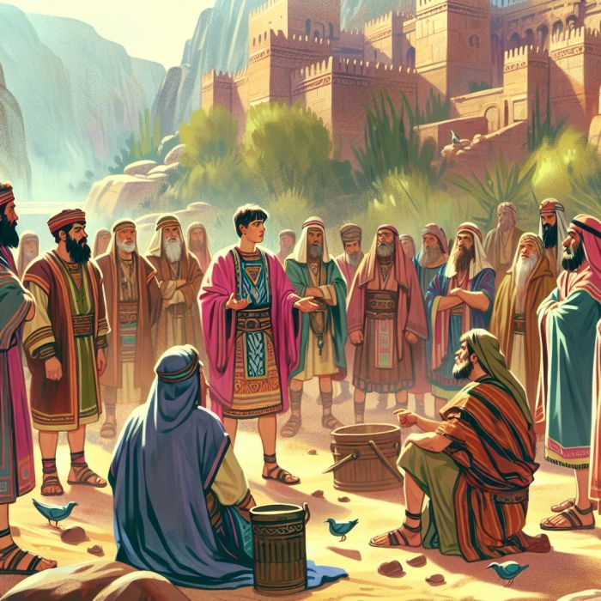
Baskılar ve kurtarıcılar - 9. YİFTAH (b. 10-12)
10:15-16
15 İsrailliler, "Günah işledik" dediler, "Bize ne istersen yap. Yalnız bugün bizi kurtar."
16 Sonra aralarındaki yabancı putları atıp RAB'be tapındılar. RAB de onların daha fazla acı çekmesine dayanamadı.

Slide 12
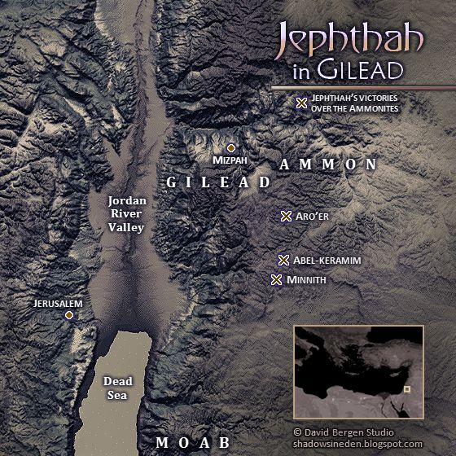
Baskılar ve kurtarıcılar - 9. YİFTAH (b. 10-12)
10:17-18
17 Ammonlular toplanıp Gilat'ta ordugah kurunca İsrailliler de toplanarak Mispa'da ordugah kurdular.
18 Gilat halkının önderleri birbirlerine, "Ammonlular'a karşı ilk saldırıyı başlatan kişi, bütün Gilat halkının önderi olacak" dediler.

Slide 13
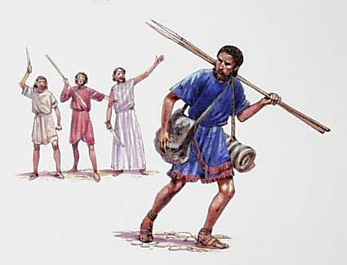
Baskılar ve kurtarıcılar - 9. YİFTAH (b. 10-12)
11:1-3
1 Yiftah adında yiğit bir savaşçı vardı. Bir fahişenin oğlu olan Yiftah'ın babasının adı Gilat'tı.
2 Gilat'ın karısı da ona erkek çocuklar doğurmuştu. Bu çocuklar büyüyünce Yiftah'ı kovmuşlardı. Ona, "Babamızın evinden miras almayacaksın. Çünkü sen başka bir kadının oğlusun" demişlerdi.
Davut bile kendine öyle bir çete topladı:

Slide 14
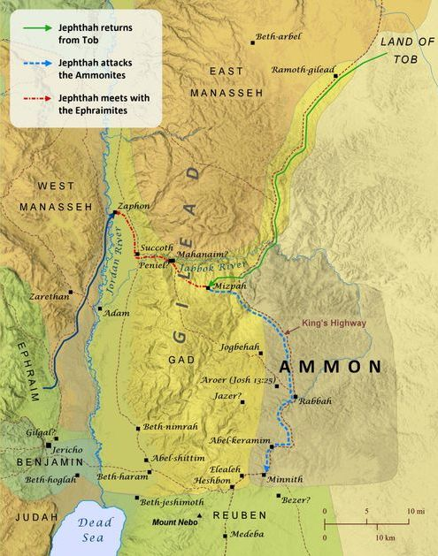
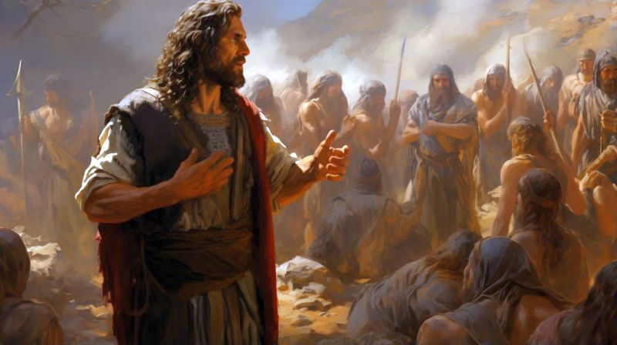
Baskılar ve kurtarıcılar - 9. YİFTAH (b. 10-12)
TOV yöresi
11:3 Yiftah kardeşlerinden kaçıp Tov yöresine yerleşti. Çevresinde toplanan serserilere önderlik etmeye başladı.
Davut bile kendine öyle bir çete topladı (1.Samuel 22:2)

Slide 15
Baskılar ve kurtarıcılar - 9. YİFTAH (b. 10-12)
11:4-7
4 Bir süre sonra Ammonlular İsrailliler'e savaş açtı.
5 Savaş patlak verince Gilat ileri gelenleri Yiftah'ı almak için Tov yöresine gittiler.
6 Ona, "Gel, komutanımız ol, Ammonlular'la savaşalım" dediler.
7 Yiftah, "Benden nefret eden, beni babamın evinden kovan siz değil miydiniz?" diye yanıtladı, "Sıkıntıya düşünce neden bana geldiniz?"
Matta 21:42 - Mezmur 118:22-23
İsa onlara şöyle konuştu:
"Siz Kutsal Kitap'ta hiç okumadınız mı ki,
"Ustaların bir kenara attıkları kaya, İşte, köşe kayası o oldu. Bu iş Rabdendir, Ve gözümüzde şaşılacak bir şeydir."

Slide 16
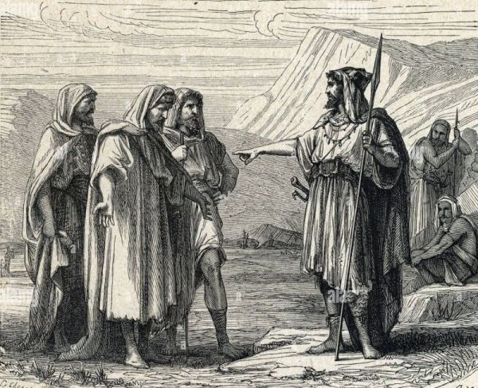
Baskılar ve kurtarıcılar - 9. YİFTAH (b. 10-12)
11:4-7
8 Gilat ileri gelenleri, "Sana başvuruyoruz; çünkü bizimle gelip Ammonlular'la savaşmanı, bize, Gilat halkına önderlik etmeni istiyoruz" dediler.
9 Yiftah, "Ammonlular'la savaşmak için beni götürürseniz, RAB de onları elime teslim ederse, sizin önderiniz olacak mıyım?" diye sordu.
10 Gilat ileri gelenleri, "RAB aramızda tanık olsun, kesinlikle dediğin gibi yapacağız" dediler.
11 Böylece Yiftah Gilat ileri gelenleriyle birlikte gitti. Halk onu kendine önder ve komutan yaptı. Yiftah bütün söylediklerini Mispa'da, RAB'bin önünde yineledi.
4. Yotam'in laneti (Hakimler 9)
5. Samiriyeliler tapınak kuruyor,
İsrailliler yıkıyor (-110 yıl)
6. "Ne bu dağda, ne o dağda"
(Yuhanna 4)

Slide 17
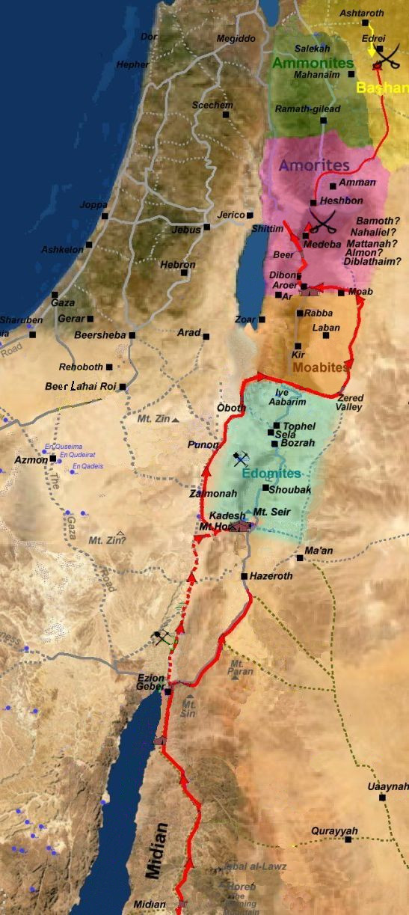
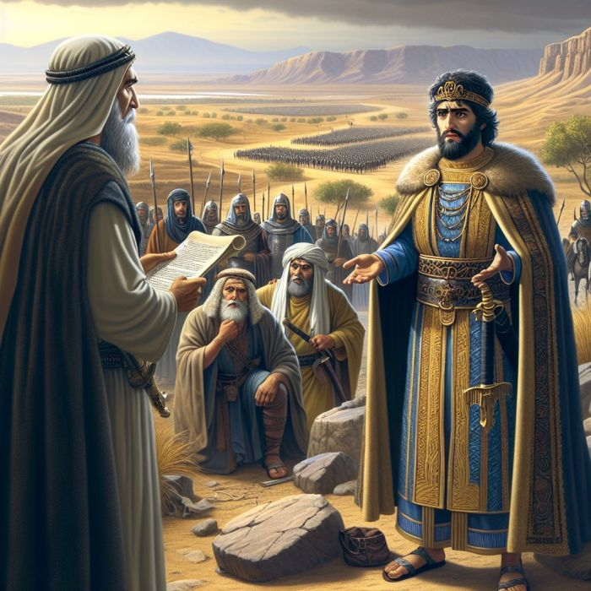
Baskılar ve kurtarıcılar - 9. YİFTAH (b. 10-12)
11:12-13 12 Sonra Ammon Kralı'na ulaklar göndererek, "Aramızda ne var ki, ülkeme saldırmaya kalkıyorsun?" dedi.
Ammon kralı 300 senelik tarihi konu ediyor.
Bu genel bir soru: toprak tarışmalarında bir haksızlık ne zaman hak oluyor?
13 Ammon Kralı, Yiftah'ın ulaklarına şu karşılığı verdi: "İsrailliler Mısır'dan çıktıktan sonra Arnon Vadisi'nden Yabbuk ve Şeria ırmaklarına kadar uzanan topraklarımı aldılar. Şimdi buraları bana savaşsız geri ver."

Slide 18
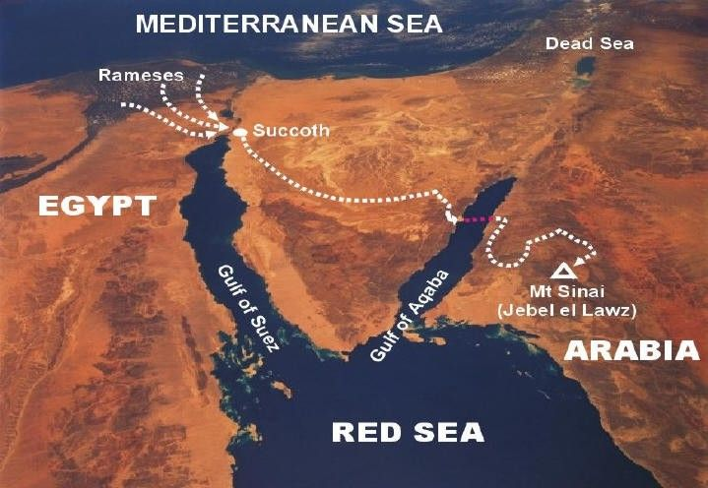
Baskılar ve kurtarıcılar - 9. YİFTAH (b. 10-12)
11:14-17
14 Yiftah yine Ammon Kralı'na ulaklar göndererek 15 şöyle dedi:
"Yiftah diyor ki, İsrailliler ne Moav ülkesini, ne de Ammon toprakları-nı aldı. 16 Mısır'dan çıktıkları zaman Kızıldeniz'e kadar çölde yürüyerek Kadeş'e ulaştılar.
17 Sonra Edom Kralı'na ulaklar göndererek, 'Lütfen topraklarından geçmemize izin ver dediler. Edom Kralı kulak asmadı. İsrailliler Moav Kralı'na da ulaklar gönderdi, ama o da izin vermedi. Bunun üzerine Kadeş'te kaldılar.

Slide 19
Baskılar ve kurtarıcılar - 9. YİFTAH (b. 10-12)
11:18-20
18 "Çölü izleyerek Edom ile Moav topraklarının çevresinden geçtiler; Moav bölgesinin doğusunda, Arnon Vadisi'nin öbür yakasında konakladılar. Moav sınırından içeri girmediler. Çünkü Arnon Vadisi sınırdı.
19 "Sonra Heşbon'da egemenlik süren Amorlular'ın Kralı Sihon'a ulaklar göndererek, 'Ülkenden geçip topraklarımıza ulaşmamıza izin ver diye rica ettiler.
20 Ama Sihon İsrailliler'in topraklarından geçip gideceklerine inanmadı. Bu nedenle bütün halkını toplayıp Yahesa'da ordugah kurdu ve İsrailliler'le savaşa tutuştu.

Slide 20
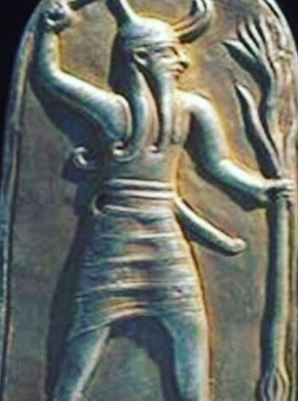
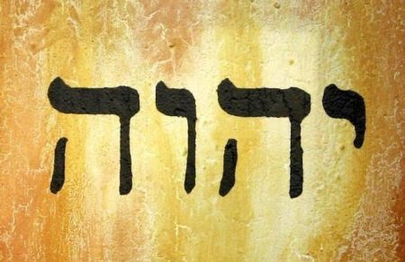
Baskılar ve kurtarıcılar - 9. YİFTAH (b. 10-12)
11:21-24
21 "İsrail'in Tanrısı RAB, Sihon'u ve bütün halkını İsrailliler'in eline teslim etti. İsrailliler Amorlular'ı yenip o yöredeki halkın bütün topraklarını ele geçirdiler. 22 Arnon Vadisi'nden Yabbuk Irmağı'na, çölden Şeria Irmağı'na kadar uzanan bütün Amor topraklarını ele geçirdiler.
23 "İsrail'in Tanrısı RAB Amorlular'ı kendi halkı İsrail'in önünden kovduktan sonra, sen hangi hakla buraları geri istiyorsun? 24 İlahın Kemoş sana bir yer verse oraya sahip çıkmaz mısın? Biz de Tanrımız RAB'bin önümüzden kovduğu halkın topraklarını sahipleneceğiz.

Slide 21
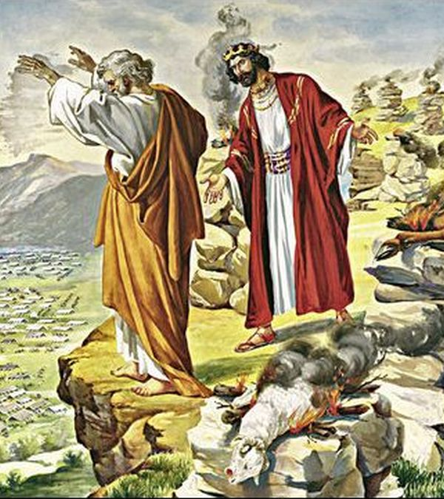
Baskılar ve kurtarıcılar - 9. YİFTAH (b. 10-12)
11:25
Sen Moav Kralı Sippor oğlu Balak'tan üstün müsün? O hiç İsrailliler'le çekişti mi, hiç onlarla savaşmaya kalkıştı mı?
Sayım 22-24
2 Sippor oğlu Balak İsrailliler'in Amorlular'a neler yaptığını duydu. 3 İsrail halkı kalabalık olduğundan, Moavlılar onlardan korkarak yılgıya düştü.
5 Balak, Beor oğlu Balam'ı çağırmak için ulaklar gönderdi. Balam Fırat Irmağı kıyısında... yaşıyordu. Balak şöyle dedi: "Lütfen gel de benden daha güçlü olan bu halka benim için lanet oku.
24:10 Balam'a öfkelenen Balak ellerini birbirine vurarak, "Düşmanlarıma lanet okuyasın diye seni çağırdım" dedi, "Oysa üç kez onları kutsadın.
Sayım 31:16 "Bu kadınlar Balam'ın verdiği öğüde uyarak Peor olayında İsrailliler'in RAB'be ihanet etmesine neden oldular.

Slide 22
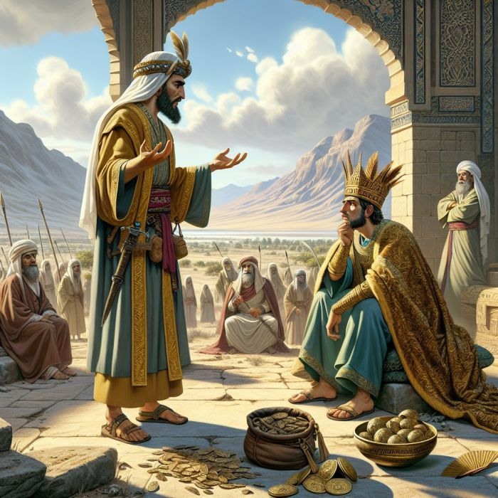
Baskılar ve kurtarıcılar - 9. YİFTAH (b. 10-12)
11:26-28
26 İsrailliler üç yüz yıldır Heşbon'da, Aroer'de, bunların çevre köylerinde ve Arnon kıyısındaki bütün kentlerde yaşarken neden buraları geri almaya çalışmadınız?
27 Ben sana karşı suç işlemedim. Ama sen benimle savaşmaya kalkışmakla bana haksızlık ediyorsun. Hakim olan RAB, İsrailliler'le Ammonlular arasında bugün hakemlik yapsın."
28 Ne var ki Ammon Kralı, Yiftah'ın kendisine ilettiği bu sözlere kulak asmadı.

Slide 23
Baskılar ve kurtarıcılar - 9. YİFTAH (b. 10-12)
11:29
RAB'bin Ruhu Yiftah'ın üzerine indi. Yiftah, Gilat ve Manaşşe'den geçti, Gilat'taki Mispa'dan geçerek Ammonlular'a doğru ilerledi.
4. Yotam'in laneti (Hakimler 9)
5. Samiriyeliler tapınak kuruyor,
İsrailliler yıkıyor (-110 yıl)
6. "Ne bu dağda, ne o dağda"
(Yuhanna 4)

Slide 24
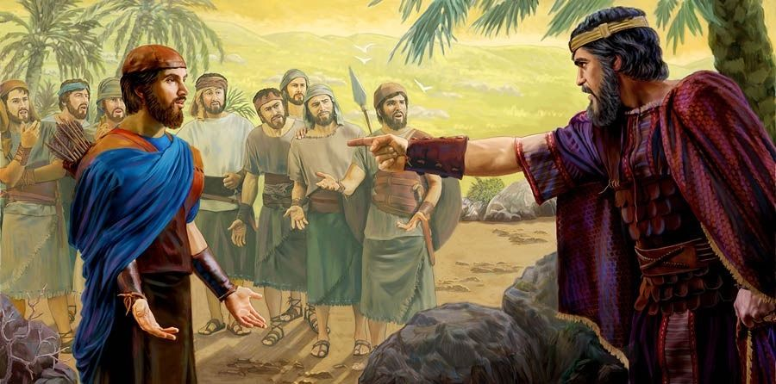
Baskılar ve kurtarıcılar - 9. YİFTAH (b. 10-12)
11:30-31
30 RAB'bin önünde ant içerek şöyle dedi: "Gerçekten Ammonlular'ı elime teslim edersen, 31 onları yenip sağ salim döndüğümde beni karşılamak için evimin kapısından ilk çıkan, RAB'be adanacaktır. Onu yakmalık sunu olarak sunacağım."
Yiftah insanı kurban etmeye söz verdi mi?
1.Samuel 14 - Saul'un yemini: "Kimse yemesin"

Slide 25
Baskılar ve kurtarıcılar - 9. YİFTAH (b. 10-12)
11:32-33
32 Yiftah bundan sonra Ammonlular'la savaşmaya gitti. RAB onları Yiftah'ın eline teslim etti.
33 Yiftah, başta Avel-Keramim olmak üzere, Aroer'den Minnit'e kadar yirmi kenti yakıp yıkarak Ammonlular'a çok büyük kayıplar verdirdi. Böylece Ammonlular İsrailliler'in boyunduruğuna girdi.
4. Yotam'in laneti (Hakimler 9)
5. Samiriyeliler tapınak kuruyor,
İsrailliler yıkıyor (-110 yıl)
6. "Ne bu dağda, ne o dağda"
(Yuhanna 4)

Slide 26
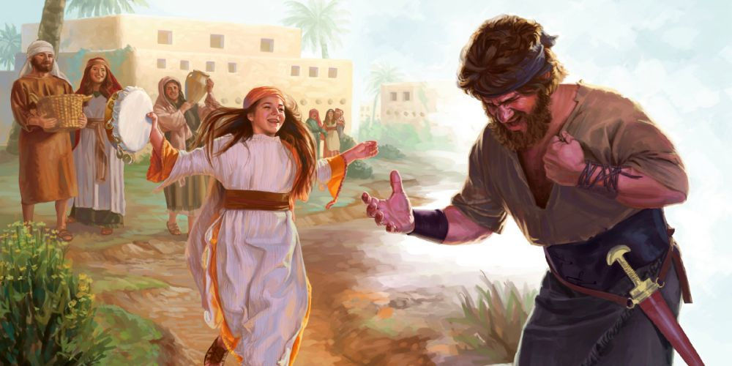
Baskılar ve kurtarıcılar - 9. YİFTAH (b. 10-12)
11:34-35
34 Yiftah Mispa'ya, kendi evine döndüğünde, kızı tef çalıp dans ederek onu karşı-lamaya çıktı. Tek çocuğu oydu, ondan başka ne oğlu ne de kızı vardı.
35 Yiftah, kızını görünce giysilerini yırtarak, "Eyvah-lar olsun, kızım!" dedi, "Beni perişan ettin, umarsız bırak-tın! Çünkü RAB'be verdiğim sözden dönemem."
4. Yotam'in laneti (Hakimler 9)
5. Samiriyeliler tapınak kuruyor,
İsrailliler yıkıyor (-110 yıl)
6. "Ne bu dağda, ne o dağda"
(Yuhanna 4)

Slide 27
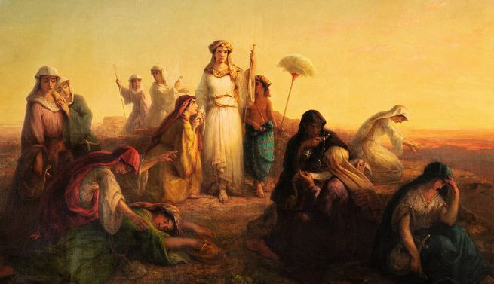
Baskılar ve kurtarıcılar - 9. YİFTAH (b. 10-12)
11:36-37
36 Kız, "Baba, RAB'be ant içtin" dedi, "Madem RAB düş-manların olan Ammonlular'dan senin öcünü aldı, ağzından ne çıktıysa bana öyle yap."
37 Sonra ekledi: "Yalnız bir dileğim var: Beni iki ay serbest bırak, gidip arkadaşlarımla kırlarda gezineyim, kızlığıma ağlayayım."
38 Babası, "Gidebilirsin" diye-rek onu iki ay serbest bıraktı. Kız arkadaşlarıyla birlikte kır-lara çıkıp erdenliğine ağladı.
Evlilik normal, hatta mecbur sayılırdı
1.Kor 7:8 Evli olmayanlara ve eşi ölmüş olanlara şunu diyeyim: onlar benim gibi kalsalar, kendileri için iyi olacak. - bu büyük bir yenilik idi

Slide 28
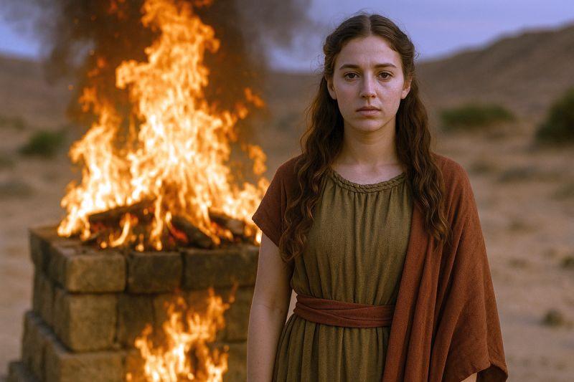
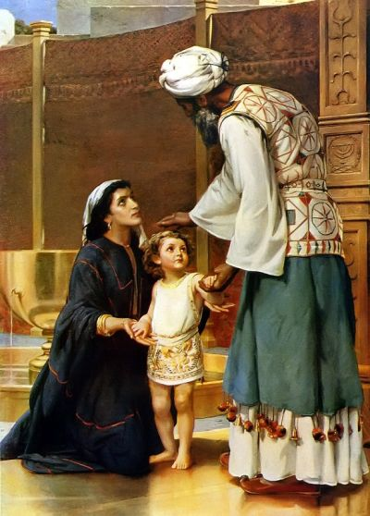
Baskılar ve kurtarıcılar - 9. YİFTAH (b. 10-12)
11:39-40
39 İki ay sonra babasının yanına" döndü. Babası da içtiği andı yerine getirdi. Kıza erkek eli değmemişti.
Bundan sonra İsrail'de bir gelenek oluştu. 40 İsrail kızları her yıl kırlara çıkıp Gilatlı Yiftah'ın kızı için dört gün yas tutar oldular.
"andı yerine getirdi"
1. gerçekten kızını yakmalık kurban olarak kesti
- çoğu yorumcular onu öyle kabul ediyor.
2. kızını kesmedi, Rabbe adadı
- demek kız hayat borunca evlenmedi, tapınak çadırında kaldı
- Samuel gibi - 1.Sam 1:28 "Ben de onu RAB'be adıyorum. Yaşamı boyunca RAB'be adanmış kalacaktır."
- evimin kapısından ilk çıkan, RAB'be adanacaktır. Onu yakmalık sunu olarak sunacağım." (11:31) - tercüme: "ya adayacağım, yada yakmalık sunu olarak sunacağım"
- bunu yapmakla Yıfta hem kendi soyunun, hem de kızının soyuna son verdi

Slide 29
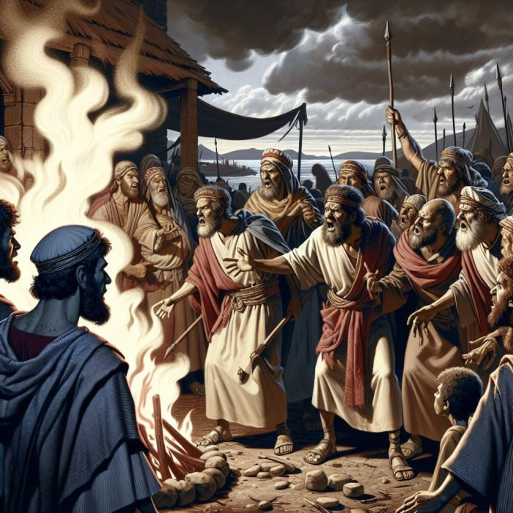
Baskılar ve kurtarıcılar - 9. YİFTAH (b. 10-12)
12:1 Efrayimli erkekler toplanıp Safon'a geçtiler. Yiftah'a, "Ammonlular'la savaşmaya gittiğinde bizi neden çağırmadın?" dediler, "Seni de evini de yakacağız."
Safon
Hakimler 8:1
O zaman da Efraimoğulları düşmanı yendikten sonra, zaferli İsrailli öndere karşı çıktılar.
O zaman Gidyon onları yumuşak cevapla yatıştırabildi, ama şimdi iç savaş çıkacak.
Her geçen hakimle halk daha fazla günaha batıyor.

Slide 30
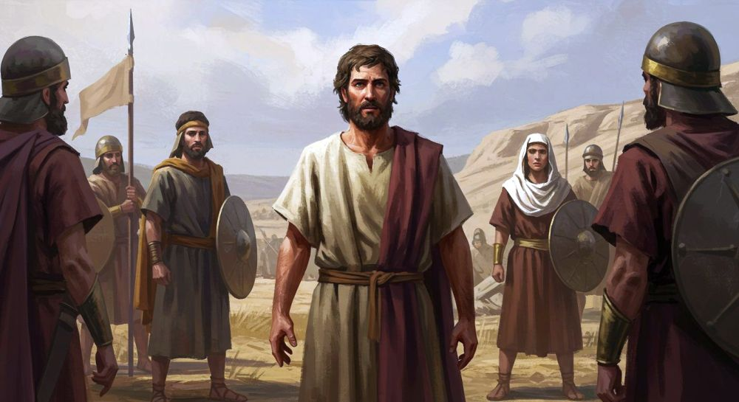
Baskılar ve kurtarıcılar - 9. YİFTAH (b. 10-12)
12:2-3
2 Yiftah, "Halkımla ben Ammonlular'a karşı amansız bir savaşa tutuşmuştuk" diye yanıtladı, "Sizi çağırdım, ama gelip beni onların elinden kurtarmadınız.
3 Beni kurtarmak istemediği-nizi görünce canımı dişime takıp Ammonlular'a karşı harekete geçtim. Sonunda RAB onları elime teslim etti. Neden bugün benimle savaşmaya kalkışıyorsunuz?"
"Sizi çağırdım... gelip kurtarmadınız "
Herhalde kazanacağını sanmadılar
Yada Yiftah'ı hor gördüler

Slide 31
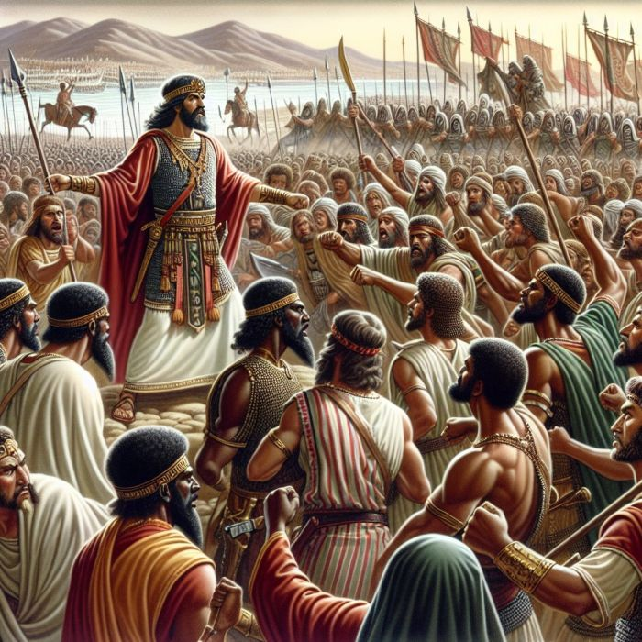
Baskılar ve kurtarıcılar - 9. YİFTAH (b. 10-12)
12:4 Bundan sonra Yiftah Gilat erkeklerini toplayarak Efrayimoğulları'yla savaşa girdi. Gilatlılar Efrayimoğulları'na saldırdılar. Çünkü Efrayimoğulları onlara demişlerdi: "Ey Efrayim ve Manaşşe halkları arasında yaşayan Gilatlılar, siz Efrayim'den kaçan döneklersiniz!"
"Döneklersiniz"
Efrayim-Manaşşe = Yusuf oymakları
Manaşşe oymağın yarısı Şeria'nın ötesinde yaşardı.

Slide 32
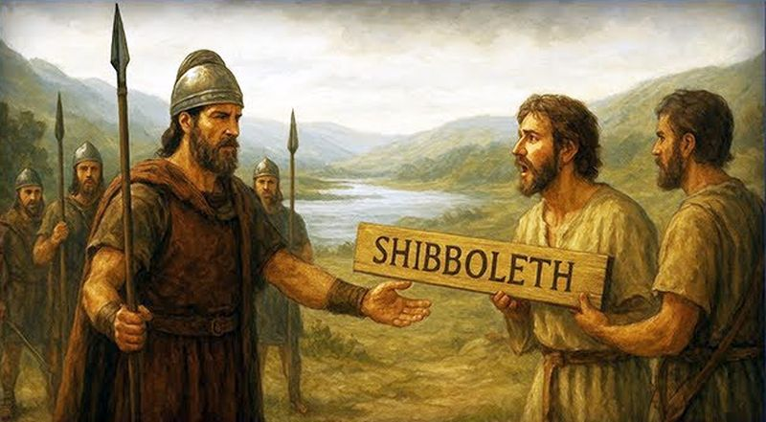
Baskılar ve kurtarıcılar - 9. YİFTAH (b. 10-12)
12:5-6
5 Şeria Irmağı'nın Efrayim'e yol veren geçitlerini tutan Gilatlılar, geçmek isteyen Efrayimli kaçaklara, "Efrayimli misin?" diye sorarlardı. Adamlar, "Hayır" derlerse, 6 o zaman onlara, "'Şibbolet deyin bakalım" derlerdi. Adamlar "Sibbolet" derdi. Çünkü "Şibbolet" sözcüğü-nü doğru söyleyemezlerdi. Bunun üzerine onları yakalayıp Şeria Irmağı'nın geçitlerinde öldürür-lerdi. O gün Efrayimliler'den kırk iki bin kişi öldürüldü.
"Şibolet" - ırmak, dere anlamında; belki Efrayimlilere sadece "bu ne" diye sordular.
Gilatlılar "ş" sesisin doğru telafuz edebilirdiler, ırmağın ötesinde yaşayan Efrayimliler ise onu "s" gibi yanlış telaffuz ettiler. Bugünkü Grekler gibi.

Slide 33
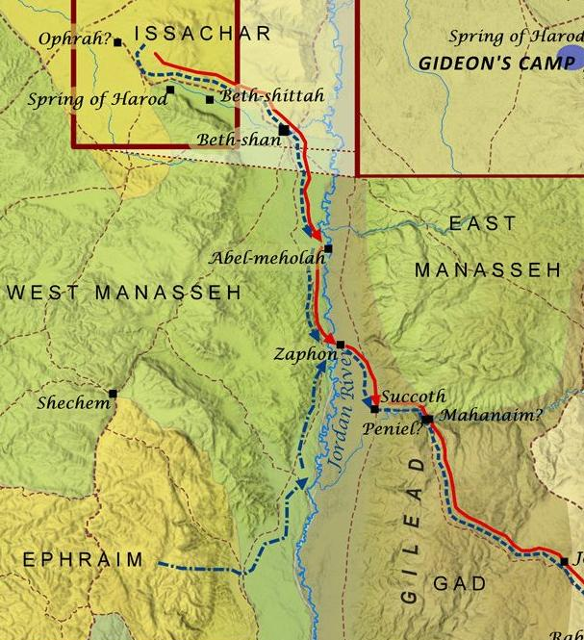
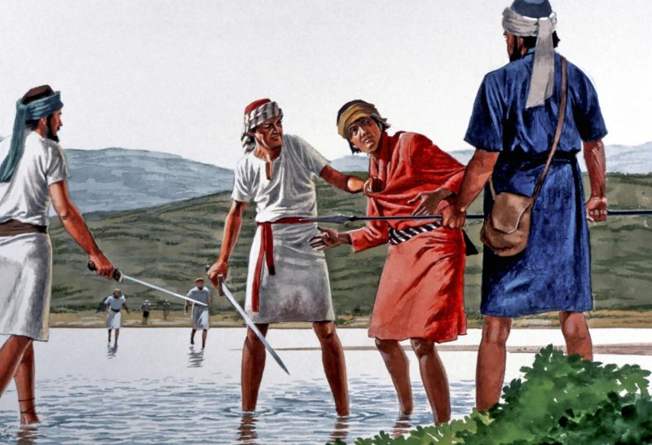
Baskılar ve kurtarıcılar - 9. YİFTAH (b. 10-12)
12:5-6
Bunun üzerine onları yakalayıp Şeria Irmağı'nın geçitlerinde öldürürlerdi. O gün Efrayimliler'den kırk iki bin kişi öldürüldü.
Hak 7:24 - Gidyon'un zamanında Efraimliler Şeria'nın tam aynı yerinde geçitleri kontrol ederek Midyan ordusunu yok ettiler
Şimdi bir iç savaşta kendileri Şeria'nın öte tarafından geri geçmek istiyorlar ve yok oluyorlar.
Safon

Slide 34
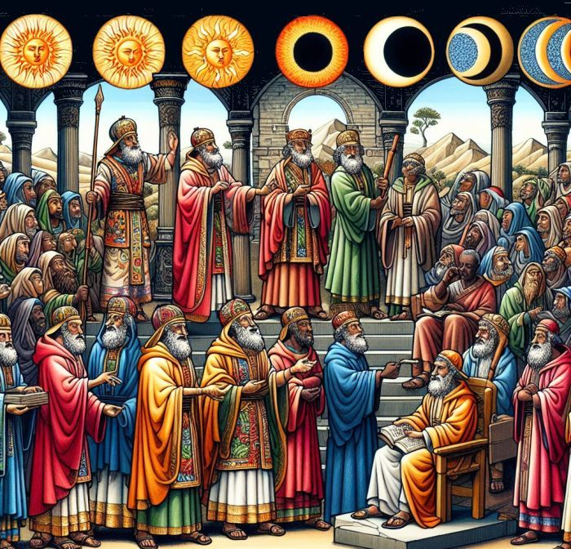
Baskılar ve kurtarıcılar - 9. YİFTAH (b. 10-12)
12:7
Gilatlı Yiftah İsrail'i altı yıl yönetti. Ölünce Gilat kentlerinden birinde gömüldü.
Gilat kentlerinden birinde
Kasabanın adını bile vermiyor: Yifta'nın hayatının sonu başlangıcından daha fena idi

Slide 35
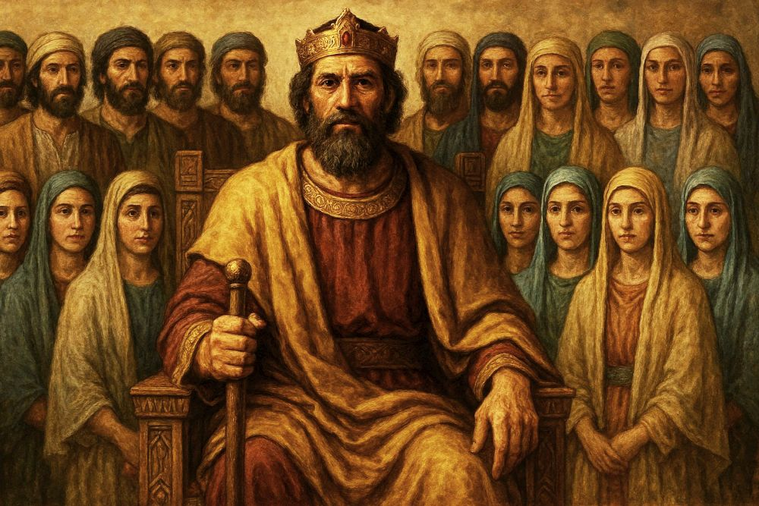
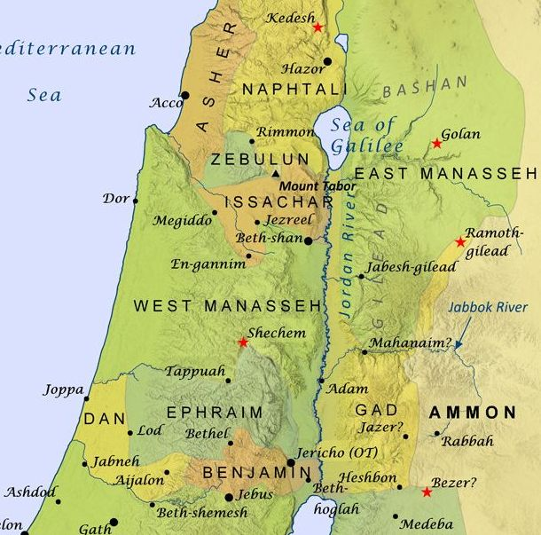
Baskılar ve kurtarıcılar - 10. İVSAN (b. 11)
12:8-10 8 Ondan sonra İsrail'in başına Beytlehemli İvsan geçti. 9 İvsan'ın otuz oğlu, otuz kızı vardı. İvsan kızlarını başka boylara verdi, oğullarına da başka boylardan kızlar aldı. İsrail'i yedi yıl yönetti. 10 Ölünce Beytlehem'de gömüldü.
Beytlehem

Slide 36
Baskılar ve kurtarıcılar - 11. ELON (b. 11)
12:11-12
11 Ondan sonra İsrail'in başına Zevulun oymağından Elon geçti. Elon İsrail'i on yıl yönetti. 12 Ölünce Zevulun topraklarında, Ayalon'da gömüldü.
Ayalon
Bu küçük hakimlerin hayatında hiç bir hizmet hakkında okumuyoruz: halk için hiç bir şey yapmadılar.
Sadece bencilik ve kendi faydasını aramak.

Slide 37
Baskılar ve kurtarıcılar - 12. AVDON (b. 11)
12:13-15
13 Onun ardından İsrail'in başına Piratonlu Hillel oğlu Avdon geçti. 14 Avdon'un kırk oğlu, otuz torunu ve bunların bindiği yetmiş eşeği vardı. İsrail'i sekiz yıl yönetti. 15 Piratonlu Hillel oğlu Avdon ölünce Amalekliler'e ait dağlık bölgenin Efrayim yöresindeki Piraton'da gömüldü.
Piraton

